Slide 1

LES VISIOS DU CDG18
Session 12 – Juin 2024
Centre de Gestion de la Fonction Publique Territoriale du CHER
Vos intervenants pour cette session
Aurore VEDRENNE – Directrice adjointe et responsable du pôle ressources et accompagnement
Julie BONNEMORT- responsable du service emploi public
1

Slide 2
SOMMAIRE
Centre de Gestion de la Fonction Publique Territoriale du CHER
La Bourse de l’emploi
  2. Le dossier individuel agent
    3. La protection sociale complémentaire
4. L’actu minute

Slide 3
Centre de Gestion de la Fonction Publique Territoriale du CHER
La Bourse de l’emploi

Slide 4
Centre de Gestion de la Fonction Publique Territoriale du CHER
Le Site Emploi Territorial : une réponse à l’obligation légale de transmission de déclarations d’emploi
L’article L. 313-4 du Code Général de la Fonction Publique (anciennement article 41 de la loi n° 84-53 du 26 janvier 1984 modifiée) prévoit que tout emploi créé ou qui devient vacant dans une collectivité ou dans un établissement public doit faire l’objet d’une publicité soit auprès du Centre de Gestion de la Fonction Publique Territoriale soit du Centre National de la Fonction Publique Territoriale (C.N.F.P.T.) – catégorie A+ uniquement.
Illégalité de la nomination si non transmission de déclaration d’emploi (annulation du recrutement).

Slide 5
Centre de Gestion de la Fonction Publique Territoriale du CHER
SET: Première plateforme partagée destinée à l’emploi dans la FPT
Permet dématérialisation de toute la procédure de recrutement et un suivi en temps réel
1er trimestre 2019 : publicité des offres d’emploi des 3 fonctions publiques vers « Choisir le service public », anciennement la PEP (Place de l’Emploi Public)

Slide 6
Adhésion au SET
Centre de Gestion de la Fonction Publique Territoriale du CHER
Choix des collectivités : Délégation ou Formation
Ci-dessous les tarifs 2024 des prestations du CDG 18
https://www.cdg18.fr/fileadmin/bibliotheque/Documents/CDG/TARIFS_2024.pdf
Un accès à la CVthèque pour toutes les collectivités :
Après réception de la délibération et de la convention correspondante.
!
!

Slide 7
En amont du recrutement
Centre de Gestion de la Fonction Publique Territoriale du CHER
Avant de procéder à la saisie d’une déclaration d’emploi, assurez-vous que l’emploi est existant dans le tableau des effectifs de votre collectivité :
Si OUI, effectuer la publicité ;
Si NON, créer l’emploi par délibération préalablement.
!
!
Recours à un agent contractuel territorial : article L.313-1 du code général de la FP prévoit explicitement cette obligation.

Slide 8
Rappel : le recrutement
Centre de Gestion de la Fonction Publique Territoriale du CHER
Publicité de la vacance d’emploi : il s’agit de la réalisation d’une déclaration de vacance transmise en Préfecture par arrêté établi par le CDG. La publicité légale est rendue obligatoire par le Code Général de la Fonction Publique.
Durée DVE : respecter un délai raisonnable (ni trop tôt ni trop tard, 2 mois issus de décisions de la jurisprudence).
un délai supplémentaire est souhaité pendant le période estivale
Diffusion d’une offre d’emploi : il s’agit d’un appel à candidature diffusé auprès du grand public.
Délai : minimum 1 mois, à définir selon la nature du poste et la catégorie (cf. jurisprudence).
!
!

Slide 9
Centre de Gestion de la Fonction Publique Territoriale du CHER
Dans quels cas ne pas saisir de déclaration d’emploi :
Pour tous les avancements de grade ;
Pour les accroissements temporaires et saisonniers d’activité ;
En cas de détachement inférieur à 6 mois ;
En cas de disponibilité de moins de 6 mois pour raisons familiales ou d’office à l’expiration des droits statutaires à congés de maladie ;
En cas de suspension dans l’attente de la saisine du Conseil de Discipline ;
Les emplois de collaborateurs de cabinet ;
Lors de la titularisation d’un stagiaire fonctionnaire ;
En cas de titularisation à l'issue d'un contrat d'apprentissage d'un travailleur en situation de handicap (dispositif expérimental jusqu'au 6 août 2024 - décret n° 2020-530).
!
!

Slide 10
Centre de Gestion de la Fonction Publique Territoriale du CHER
Le formulaire de déclaration d’emploi permanent et celui d’offre d’emploi non permanent doivent être cohérent avec la délibération correspondante.
Offres d’emploi présentes sur les Sites : Emploi territorial et Choisir le service public
https://www.emploi-territorial.fr/accueil
https://choisirleservicepublic.gouv.fr/
Arrêtés présents sur le SET Filtrer par établissement : « CDG FPT du Cher »
https://www.emploi-territorial.fr/publicite-legale/
La nomination d’un agent ne peut se faire qu’après la réception par mail du récépissé d’arrêté de déclaration(s) d’emploi.
Vous aurez à ce moment-là, le numéro de la déclaration d’emploi ainsi que la
date de Visa en Préfecture.

Slide 11
Centre de Gestion de la Fonction Publique Territoriale du CHER
Horaires d’ouverture de la Hot-Line SET
Lundi et Jeudi
9h-12h / 14h-17h
Vendredi
9h-12h
02 48 50 82 59
Les demandes peuvent être faites par mail à l’adresse suivante: emploi.public@cdg18.fr
Les mails seront traités uniquement les jours d’ouverture de la Hot-Line.
Merci d’envoyer vos déclarations d’emploi avant le vendredi midi pour une publication sur l’arrêté de la semaine.
!
!

Slide 12
Centre de Gestion de la Fonction Publique Territoriale du CHER
LE DOSSIER INDIVIDUEL AGENT

Slide 13

Centre de Gestion de la Fonction Publique Territoriale du CHER
Art L 137-1 CGFP : « Le dossier individuel de l'agent public doit comporter toutes les pièces intéressant la situation administrative de l'intéressé, enregistrées, numérotées et classées sans discontinuité. »
Le dossier individuel est un document unique : un seul dossier pour toute la carrière
Obligatoire pour tout agent stagiaire, titulaire ou contractuel
Peut être géré sur format papier ou sur un support électronique (dans ce dernier cas, règles particulières définies par le décret 2011-675 du 15 juin 2011)
Enregistrement et numérotation des pièces du dossier individuel
  Par ordre chronologique
  Ne concerne que les pièces permanentes (ex: sont exclus les demandes d’ASA, les changements d’adresse …)

Slide 14

Composition du dossier individuel
Centre de Gestion de la Fonction Publique Territoriale du CHER
Toutes les pièces intéressant la situation administrative de l’agent : pas de liste règlementaire
- Les actes relatifs à l’état civil et la situation de famille de l’agent
  Actes en lien avec le recrutement, la nomination (arrêtés, bulletin n°2, états de services…)
  Les arrêtés de déroulement de carrière (avancement échelon, grade)
  Les décisions concernant la position administrative des agents (détachement, disponibilité, congé parental)
  Les décisions concernant la maladie (arrêtés CMO, CLM, CLD, CGM, CITIS…)
  Les décisions concernant le temps de travail de l’agent (temps partiel, arrêté de changement de taux…)
  Les décisions relatives à la mobilité (mutation, mise à disposition)
  Les décisions en lien avec la fin de fonctions (retraite, démission, licenciement, rupture conventionnelle)
  Les sanctions autres que l’avertissement (décision et dossier de procédure)
  Les décisions en matière de formation (attestation de formation, bilans de compétences…)
  Les comptes-rendus d’entretien professionnel
  Les comptes rendus d’entretien entre une autorité hiérarchique et un agent
  Les décisions en lien avec les demandes de cumuls d’activités

Slide 15

Composition du dossier individuel
Centre de Gestion de la Fonction Publique Territoriale du CHER
Pièces ne devant pas figurer dans le dossier :
Documents relatifs aux activités politiques, syndicales ou religieuses > 1 exception pour les activités syndicales (ex: autorisations spéciales d’absences pour motif syndical)
Documents à caractère médicaux : doivent figurer dans un dossier médical conservé par le médecin du travail (résultats d’expertise, examens…) > la fiche de visite auprès du médecin de prévention peut figurer dans le dossier individuel

Slide 16

Droits de l’agent
Centre de Gestion de la Fonction Publique Territoriale du CHER
Droit à la communication et droit à la copie
  Droit limité à la personne ou son représentant muni d’une procuration
  Droit d’obtenir une copie de tout ou partie des pièces figurant au dossier (aux frais de l’agent)
  Information sur ce droit à donner à l’agent dans toute procédure prise en considération de la personne :
    Mobilité dans l’intérêt du service
    Licenciement (pour inaptitude physique, pour insuffisance professionnelle, pour faute…)
    Procédure disciplinaire …

Slide 17

Droits de l’agent
Centre de Gestion de la Fonction Publique Territoriale du CHER
L’exercice du droit à consultation du dossier :
  Demande écrite de l’agent préconisée
  Pas d’obligation de motivation de la demande
  Consultation dans les locaux du service qui assure la conservation du dossier
  Consultation sur rendez-vous dans un délai raisonnable suivant la demande
  Rédaction d’un procès-verbal de consultation de dossier (qui sera lui-même versé au dossier)

Slide 18
Dossier individuel agent et CDG
Centre de Gestion de la Fonction Publique Territoriale du CHER
Le dossier individuel agent est géré par la collectivité employeur
Le CDG dispose d’une copie partielle du dossier des agents : tous les actes du dossier individuel ne sont pas à transmettre au CDG > pour rappel liste des actes à transmettre au CDG sur l’espace réservé – rubrique AGIRHE - « actes transmissibles au CDG

Slide 19

Dossier individuel et mobilité de l’agent
Centre de Gestion de la Fonction Publique Territoriale du CHER
Dossier individuel unique pour toute la carrière :
  Mutation : transfert intégral du dossier à la nouvelle collectivité
  Détachement : le dossier reste dans la collectivité la durée du détachement > l’autorité d’accueil transmet à l’autorité d’origine les documents du dossier pendant la période de détachement

Slide 20
Centre de Gestion de la Fonction Publique Territoriale du CHER
LA PROTECTION SOCIALE COMPLEMENTAIRE

Slide 21
Définitions et obligations règlementaires
Centre de Gestion de la Fonction Publique Territoriale du CHER
Protection sociale complémentaire (PSC) : prise en charge additionnelle à ce que prend en charge la sécurité sociale sur 2 risques :
Prévoyance : risques liés à la prise en charge de l’incapacité de travail, l’invalidité ou le décès (compenser la perte de salaire en cas d’arrêt de maladie ou de placement en retraite pour invalidité ou verser un capital en cas de décès de l’agent ou de perte totale et irréversible d’autonomie)
Santé ( =mutuelle) : financement des frais de soins en complément de ce que prend en charge l’assurance maladie

Slide 22
Définitions et obligations règlementaires
Centre de Gestion de la Fonction Publique Territoriale du CHER
Obligations de l’employeur en matière de PSC : participation financière obligatoire sur les 2 risques pour les agents
Au 1er janvier 2025 pour la prévoyance
Au 1er janvier 2026 pour la santé
2 mécanismes possibles et alternatifs:
Labellisation :La participation financière s’établit au coût des contrats individuels souscrits directement par les agents dès lors que ceux-ci sont labellisés, c’est-à-dire référencés par des organismes accrédités.
Convention de participation :La participation financière est versée aux agents adhérents au(x) contrat(s)-groupe souscrit(s) par l’employeur, dans le cadre d’une mise en concurrence réalisée par soit l’employeur directement, soit le centre de gestion
Au-delà de l’obligation légale :
Enjeu d’attractivité de la collectivité employeur
Amélioration de la politique sociale de la collectivité

Slide 23
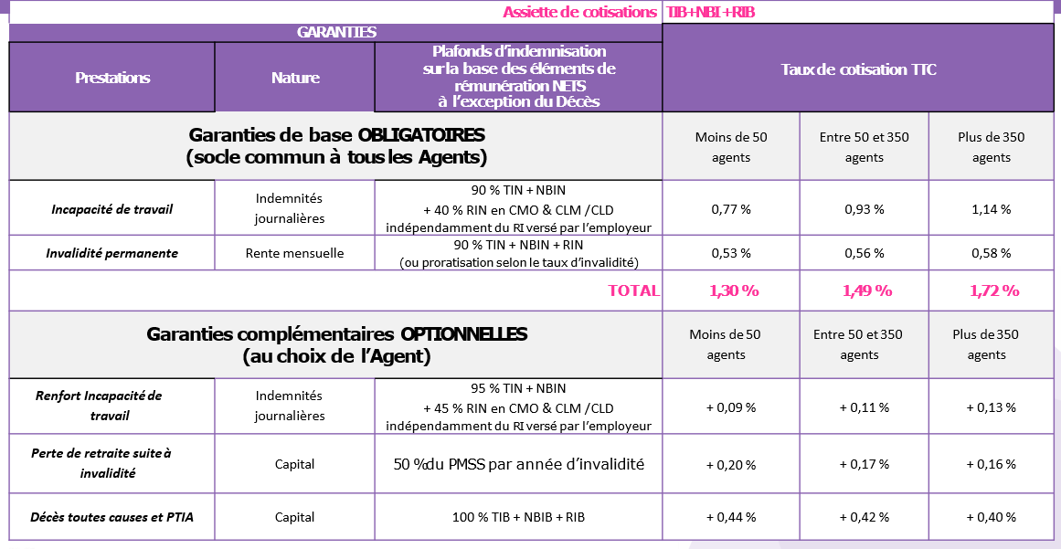
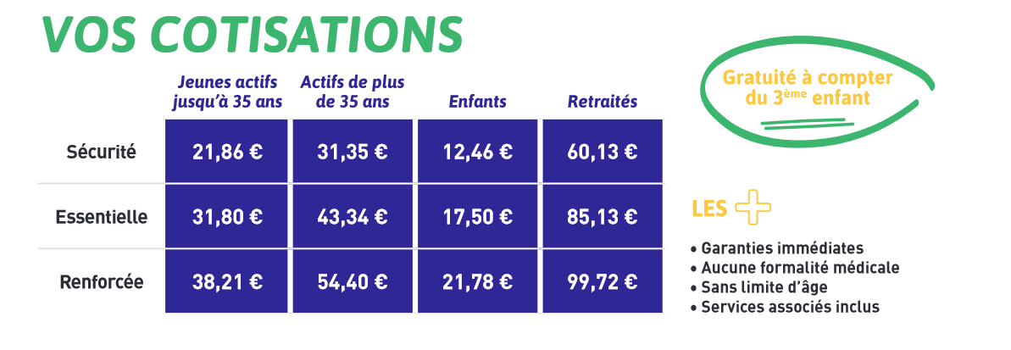
Le CDG et la PSC
Centre de Gestion de la Fonction Publique Territoriale du CHER
Tarifs prévoyance
Tarifs santé

Slide 24

Les échéances à venir
Centre de Gestion de la Fonction Publique Territoriale du CHER
Santé : réunion employeurs le 27 juin au CDG
  9h30 accueil café
  10h -12 h présentation de la convention par le prestataire
  Lien d’inscription : Inscription réunion Protection Sociale Complémentaire Santé (office.com)
Prévoyance :
  Pour les collectivités souhaitant adhérer au 1er janvier prochain, passage au CST du 7 octobre (date limite de dépôt des dossiers le 31/08)
  Résiliation des agents avant le 31 octobre 2024
  Participation employeur à compter du 1er janvier 2025 : minimum 7 € > pour les collectivités participant pour un montant de moins de 7 €, reste 2 CST pour augmenter le montant (CST 7 octobre et CST 25 novembre)

Slide 25
Centre de Gestion de la Fonction Publique Territoriale du CHER
ACTU-MINUTE

Slide 26
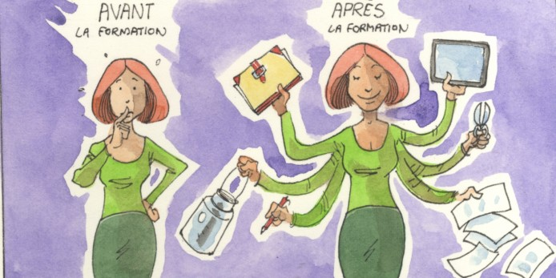




Actu - minute
Centre de Gestion de la Fonction Publique Territoriale du CHER
1- Formation au métier du secrétariat de mairie
- affiche à publier dans les locaux - AFFICHES 2024 Tertiaire (cdg18.fr)
- recherche collectivités pour accueillir les stagiaires - dates prévisionnelles des stages : du 13 janvier 2025 au 8 février 2025 et du 17 mars 2025 au 12 avril 2025 (dates prévisionnelles)
- recherche formateurs sur quelques modules :
* état civil
* gestion foncière et patrimoniale
* environnement institutionnel …

Slide 27


Actu - minute
Centre de Gestion de la Fonction Publique Territoriale du CHER
    2- Recensement des postes à pourvoir (concours et examen professionnel) pour 2025
    - recensement à faire sur Identification (agirhe-concours.fr)
    - Rappel de vos identifiants dans le flash du 31 mai
    À faire avant le 24 juin 2024
    Saisie à faire, y compris pour les collectivités qui n’ont pas de postes à pourvoir : cliquer sur
Le CDG18 organisera en 2025, les concours de:
- Agent de Maitrise spécialité " BTP,VRD ",
- Adjoint d'Animation Principal de 2ème classe
- Aide-Soignant de classe normale.

Slide 28

Actu - minute
Centre de Gestion de la Fonction Publique Territoriale du CHER
3- Mise en place d’une mission d’archivage
Réflexion sur l’opportunité d’une nouvelle prestation du CDG 18
Questionnaire à compléter pour identifier les besoins des collectivités : sera envoyé mi-juin : CENTRE DE GESTION DU CHER (office.com)
Retour attendu pour le 31 juillet 2024
Retour sincère attendu, y compris si situation dégradée ;-)

Slide 29

Actu - minute
Centre de Gestion de la Fonction Publique Territoriale du CHER
4 – Entretien de promotion interne catégorie A
- entretiens prévus le 25 juin
    Envoi des convocations entre le 21 et le 24 juin par mail à l’employeur
    Pas de session de rattrapage : en cas d’absence, 0 point attribué
    Note de cadrage disponible sur l’espace réservé – rubrique avancement de grade et promotion interne

Slide 30






Actu - minute
Centre de Gestion de la Fonction Publique Territoriale du CHER
5 – Invitation CAP Emploi
Pour rappel, le forum à destination des employeurs publics sur « l’insertion et le maintien dans l’emploi des personnes en situations de handicap » se tiendra le:
mercredi 26 juin à 13h30 dans les locaux de
PROMETHEE CHER,
12 rue Maurice Roy 18000 BOURGES.
Organisé par le FIPHFP, CAP EMPLOI 18 et Alternance et Handicap, le CDG18 interviendra également afin de présenter les accompagnements proposés aux collectivités dans ce cadre.
Pensez à vous inscrire à lvannier@capemploi18.com
L’invitation vous a été envoyée par CAP EMPLOI 18, le 11 avril 2024.

Slide 31

Centre de Gestion de la Fonction Publique Territoriale du CHER
6 – Prochaine visio :
  Mardi 3 septembre à 9h
  Jeudi 5 septembre à 14h
Notes:
Pas de visio en Juillet et Bonnes vacances ☺

Slide 32

DES QUESTIONS ?
MERCI DE VOTRE ATTENTION
Centre de Gestion de la Fonction Publique Territoriale du CHER

